Slide 2
Sommaire de la présentation
Sommaire :
Présentation du site web
Réalisation du site
Structure du code : controller et router
Sécurisation de la base de données et optimisation des images
Conclusion

Slide 3

Présentation du site

Slide 4
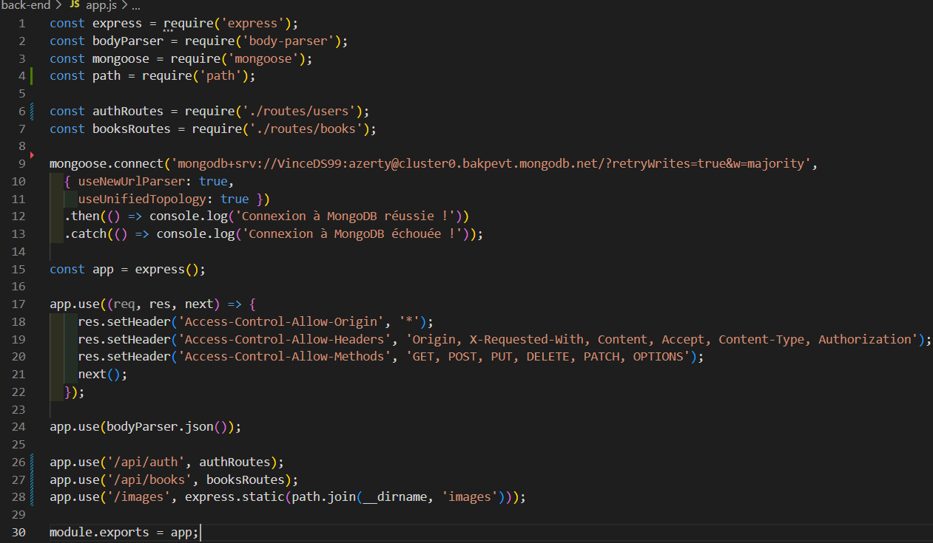
Le fichier app

Slide 5
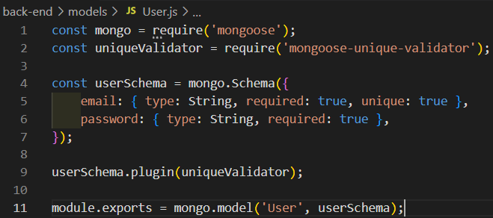
Inscription et connexion
I/ Le model User

Slide 6
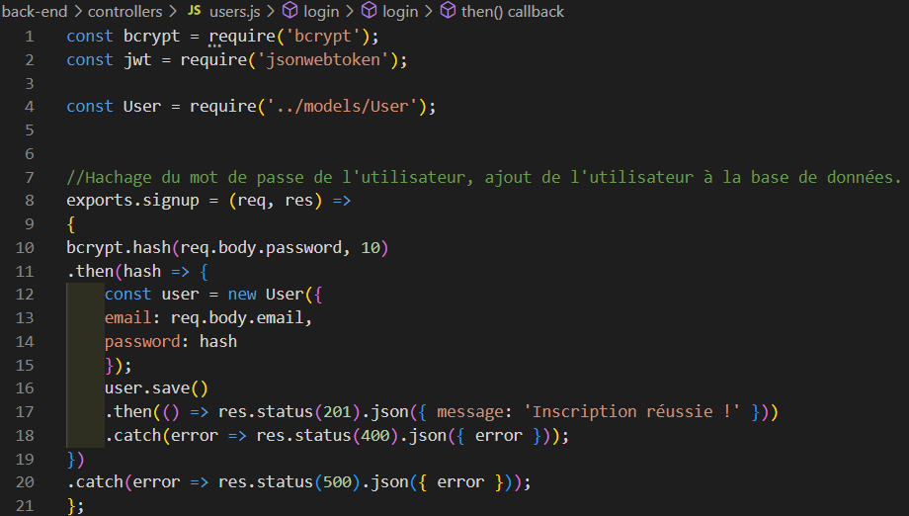
Inscription et connexion
II/ La fonction signup

Slide 7
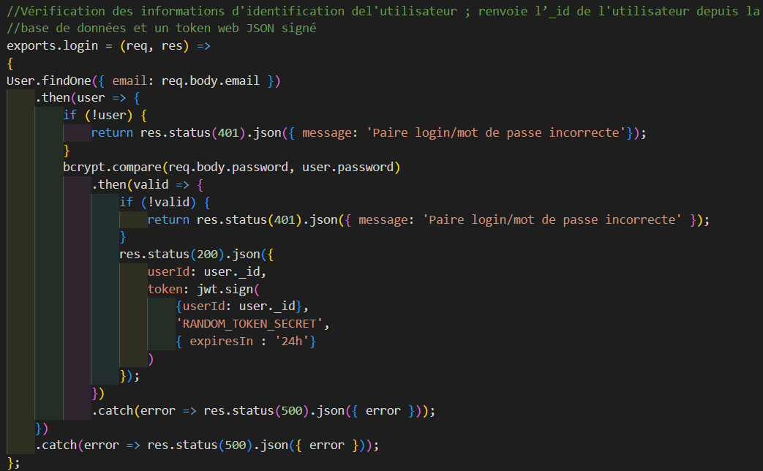
Inscription et connexion
III/ La fonction login

Slide 8
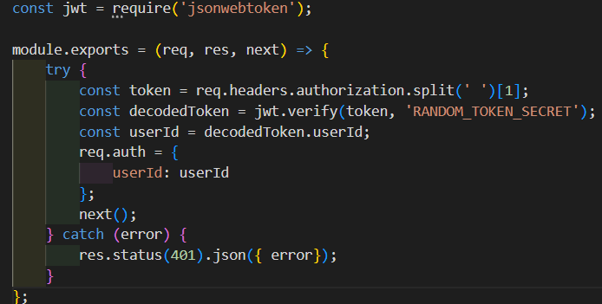
Inscription et connexion
IV/ Le token

Slide 9
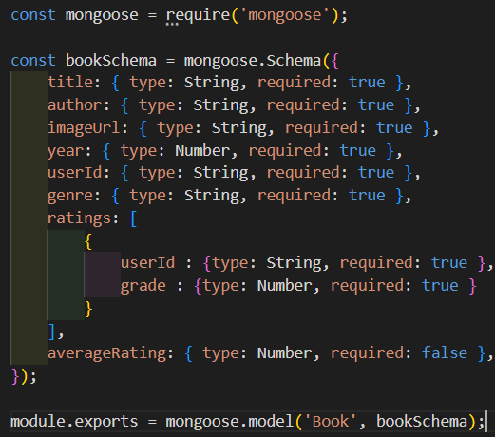
L’affichage des livres
I/ Le model

Slide 10
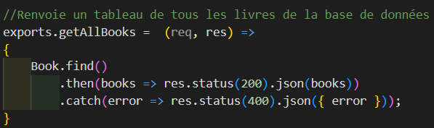
L’affichage des livres
II/ La fonction getAllBooks

Slide 11
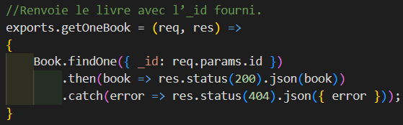
L’affichage des livres
III/ La fonction getOneBook

Slide 12
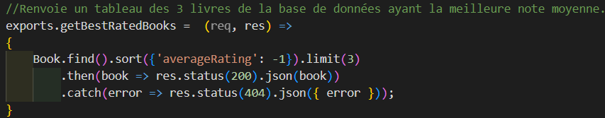
L’affichage des livres
IV/ La fonction getBestRatedBooks

Slide 13
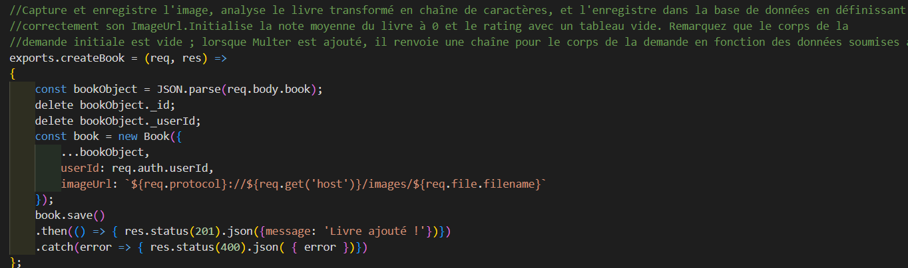
L’ajout de livre
I/ La fonction createBook

Slide 14
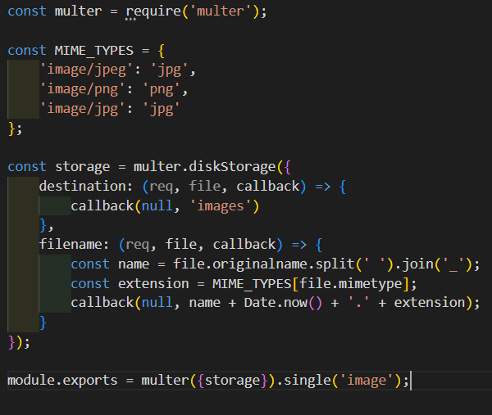
L’ajout de livre
II/ Le middleware multer

Slide 15
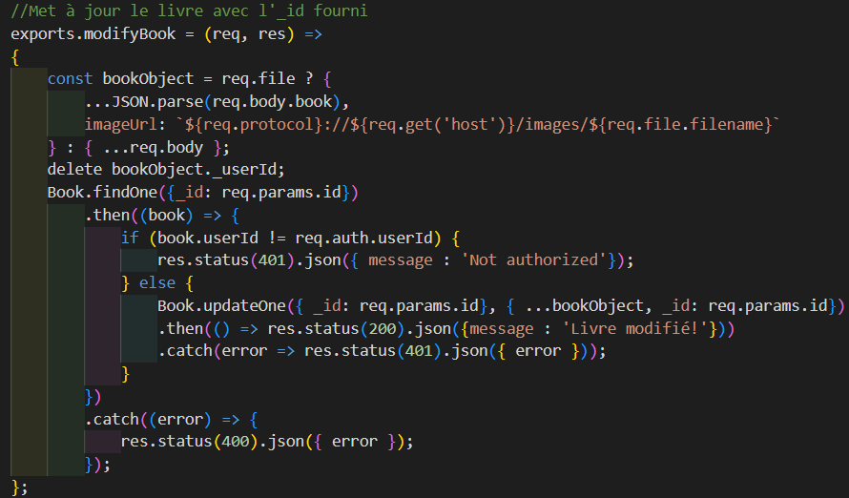
La modification de livre
I/ La fonction modifyBook

Slide 16
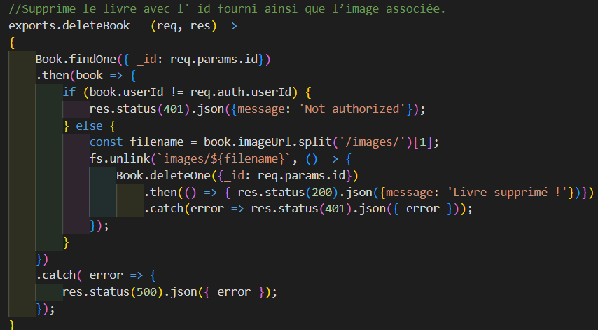
La suppression de livre
I/ La fonction deleteBook

Slide 17
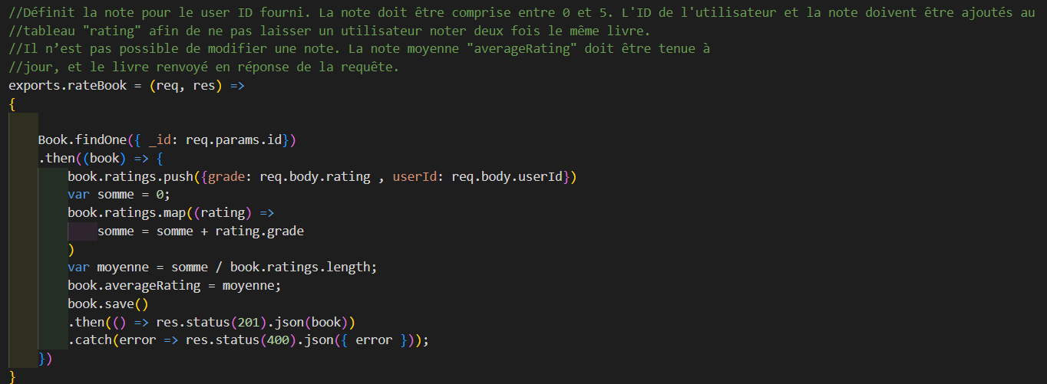
La notation de livre
I/ La fonction rateBook

Slide 18
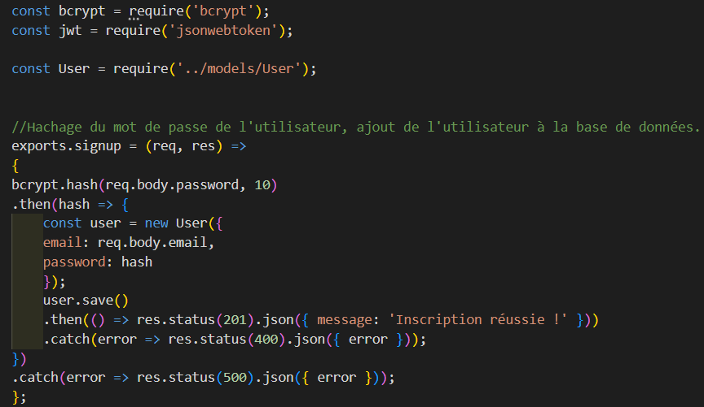

Sécurité et structure
I/ La sécurité des données grâce à bcrypt

Slide 19
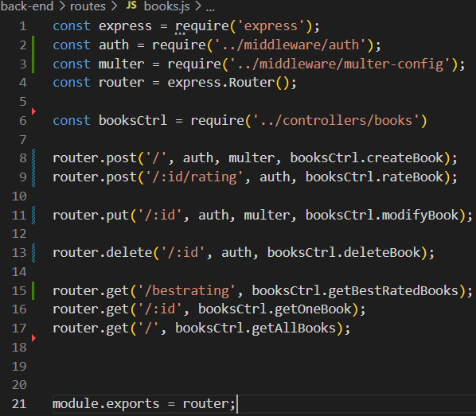
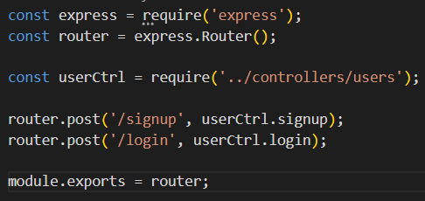
Sécurité et structure
I/ La structure : les routes

Slide 20
Optimisation des images
I/ La fonction sharp

Slide 21
Conclusion

